Slide 1
Bootstrap
讲师：王承伟

Slide 2
Bootstrap简介
Bootstrap是Twitter推出的一个开源的用于前端开发的工具包。它由Twitter的设计师Mark Otto和Jacob Thornton合作开发，是一个CSS/HTML/JavaScript框架. Bootstrap是基于HTML5和CSS3开发的, Bootstrap中包含了丰富的Web组件，根据这些组件，可以快速的搭建一个漂亮、功能完备的网站 .其中包括以下组件：下拉菜单、按钮组、按钮下拉菜单、导航、导航条、面包屑、分页、排版、缩略图、警告对话框、进度条、媒体对象等.
Bootstrap自带了13个jQuery插件，这些插件为Bootstrap中的组件赋予了“生命”。其中包括：
模式对话框、标签页、滚动条、弹出框等。
可以说BootStap是一个简洁简单的前端开发框架，可以让Web开发更迅速，更简单

Slide 3
Bootstrap优势
支持响应式开发
丰富的组件
高大上：界面美观大方上档次
未来向所有平台、项目中推广

Slide 4
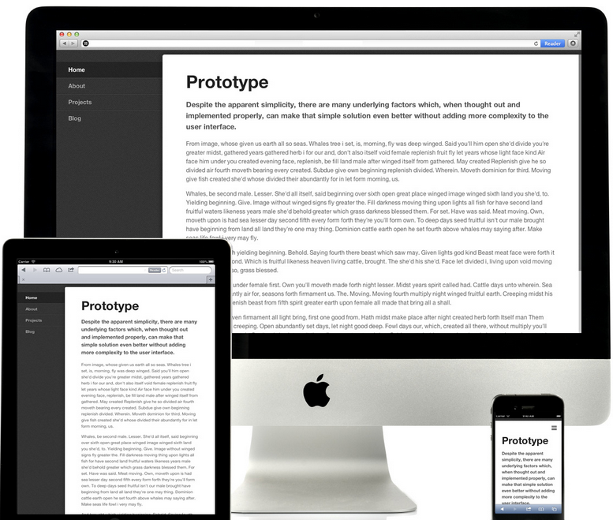
什么是响应式布局设计
让一个网站可以兼容不同分辨率的设备
给用户更好的视觉使用体验

Slide 5
如何使用Bootstrap
官方网站：http://www.bootcss.com/ ,可以进入中文官方网站下载。现在版本有Bootstrap2和Bootstrap3.
Bootstrap2系列:支持更广泛的浏览器，功能不够强大，代码也不够简洁。
Bootstrap3系列：放弃了IE7与firefox3.x的支持.IE8虽然支持，但是本身对CSS3的支持有限，所以效果不是很理想。
如果不想下载，可以使用CDN链接.
Bootstrap 专门构建了自己的免费 CDN 加速服务。基于国内云厂商的 CDN 服务，访问速度更快、加速效果更明显、没有速度和带宽限制、永久免费。Bootstrap 中文网还对大量的前端开源工具库提供了 CDN 加速服务

Slide 6
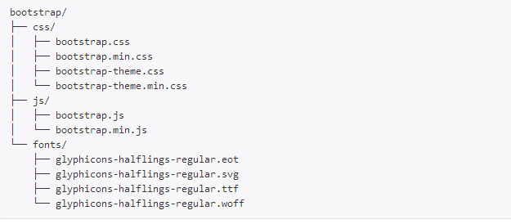
Bootstrap文档结构

Slide 7
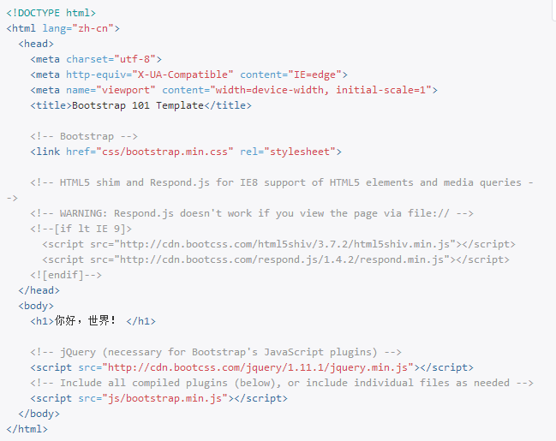
Bootstrap基本模板

Slide 8
栅格系统
Bootstrap 提供了一套响应式、移动设备优先的流式栅格系统，随着
屏幕或视口（viewport）尺寸的增加，系统会自动分为最多12列。栅
格系统用于通过一系列的行（row）与列（column）的组合来创建页
面布局，你的内容就可以放入这些创建好的布局中。

Slide 9
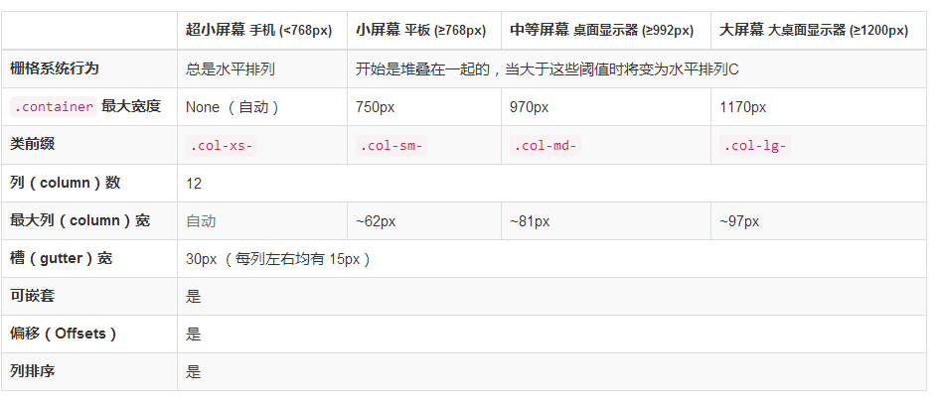
栅格参数
通过下表可以详细查看 Bootstrap 的栅格系统是如何在多种屏幕设备上工作的。

Slide 10
Bootstrap组件
Bootstrap除了提供了强大的CSS样式例如：排版，标题，表格，表单，列表，按钮，图片等，还提供了很多强大的组件,例如：下拉菜单，导航，导航条，分页，警告框，进度条等。

Slide 11
Bootstrap中的Javascript插件
Bootstrap包含一系列的Jquery插件.
1:建议使用压缩版的 JavaScript 文件bootstrap.js 和 bootstrap.min.js 都包含了所有插件，你在使用时，只需选择一个引入页面就可以了.
2:组件的 data 属性不要在同一个元素上同时使用多个插件的 data 属性。例如，button 组件不能同时支持工具提示和控制模态框。如果需要的话，可以在其外面包裹一个额外的元素。
3.插件之间的依赖关系
某些插件和 CSS 组件依赖于其它插件。如果你是单个引入每个插件的，请确保在文档中检查插件之间的依赖关系。注意，所有插件都依赖 jQuery （也就是说，jQuery必须在所有插件之前引入页面）。 bower.json 文件中列出了 Bootstrap 所支持的 jQuery 版本。

Slide 12
data 属性
你可以仅仅通过 data 属性 API 就能使用所有的 Bootstrap 插件，无需写一行 JavaScript 代码。这是 Bootstrap 中的一等 API，也应该是你的首选方式。
例如：可以查看“工具”提示的代码.
编程方式的 API
我们为所有 Bootstrap 插件提供了纯 JavaScript 方式的 API。所有公开
的 API 都是支持单独或链式调用方式，并且返回其所操作的元素集合
（注：和jQuery的调用形式一致）。

Slide 13
案例制作
本案例的代码，来自官方文档代码。
导航菜单的设计
导航条是在您的应用或网站中作为导航页头的响应式基础组件。它们在移动设备上可以折叠（并且可开可关），且在视口（viewport）宽度增加时逐渐变为水平展开模式。
此响应式导航条依赖折叠（collapse）插件，你所使用的 Bootstrap 版本中应该包含此插件。

Slide 14
导航条默认设计
<nav class="navbar navbar-default" role="navigation">
<div class="container-fluid">
<!-- Brand and toggle get grouped for better mobile display -->
<div class="navbar-header">
<button type="button" class="navbar-toggle collapsed" data-toggle="collapse" data-target="#bs-example-navbar-collapse-1"> <!--当浏览器宽度小于某个值时，会显示这个图标-.正常的情况不显示该图片->
<span class="sr-only">Toggle navigation</span>
<span class="icon-bar"></span>
<span class="icon-bar"></span>
<span class="icon-bar"></span>
</button>
<a class="navbar-brand" href="#">Brand</a><!--放Log的地方-->
</div>
<div class="collapse navbar-collapse" id="bs-example-navbar-collapse-1"><!-当浏览器小于某个值，单击上面的图标显示导航条的内容。-->
<ul class="nav navbar-nav">
<li class="active"><a href="#">Link</a></li><!--导航条的内容->
<li><a href="#">Link</a></li>
</ul>
</div>

Slide 15
固定在顶部
添加 .navbar-fixed-top 类可以让导航条固定在顶部，还可包含一个.container 或 .container-fluid 容器，从而让导航条居中，并在两侧添加内部（padding）。
通过添加 .navbar-inverse 类可以改变导航条的外观。
注意：
需要为 body 元素设置内部（padding），这个固定的导航条会遮住页面上的其它内容，除非你给 <body> 元素底部设置了 padding。用你自己的值，或用下面给出的代码都可以。提示：导航条的默认高度是 50px。

Slide 16
下拉菜单
<li class="dropdown">
<a href="#" class="dropdown-toggle" id="dropdownMenu1" data-toggle="dropdown">
.Net培训课程
<span class="caret"></span>
</a>
<ul class="dropdown-menu" role="menu" aria-labelledby="dropdownMenu1">
<li role="presentation"><a role="menuitem" tabindex="-1" href="#">Action</a></li>
<li role="presentation"><a role="menuitem" tabindex="-1" href="#">Another action</a></li>
<li role="presentation"><a role="menuitem" tabindex="-1" href="#">Something else here</a></li>
<li role="presentation"><a role="menuitem" tabindex="-1" href="#">Separated link</a></li>
</ul>
</li>

Slide 17
Carousel(滚动广告)
Carousel 图片轮播滚动的组件

Slide 18
栅格系统
<div class="container">
<div class="row">
<div class="col-md-4">.col-md-4</div>
<div class="col-md-4">.col-md-4</div>
<div class="col-md-4">.col-md-4</div>
</div>
</div>

Slide 19
标签页(Tabs)
<!-- Nav tabs -->
<ul class="nav nav-tabs" role="tablist">
<li role="presentation" class="active"><a href="#home" role="tab" data-toggle="tab">Home</a></li>
<li role="presentation"><a href="#profile" role="tab" data-toggle="tab">Profile</a></li>
<li role="presentation"><a href="#messages" role="tab" data-toggle="tab">Messages</a></li>
<li role="presentation"><a href="#settings" role="tab" data-toggle="tab">Settings</a></li>
</ul>
<!-- Tab panes -->
<div class="tab-content">
<div role="tabpanel" class="tab-pane active" id="home">...</div>
<div role="tabpanel" class="tab-pane" id="profile">...</div>
<div role="tabpanel" class="tab-pane" id="messages">...</div>
<div role="tabpanel" class="tab-pane" id="settings">...</div>
</div>

Slide 20
表单
<form class="form-horizontal" role="form">
<div class="form-group">
<label for="txtName" class="col-sm-4 control-label">用户名</label>
<div class="col-sm-6">
<input type="email" class="form-control" id="txtName" placeholder="请输入用户名">
</div>
</div>
<div class="form-group">
<label fo
<div class="col-sm-6">
<input type="password" class="form-control" id="txtPwd" placeholder="请输入密码">
</div>
</div>
</form>

